Slide 1


การเขียนโปรแกรม
บนอุปกรณ์เคลื่อนที่
…
คณะวิทยาศาสตร์และเทคโนโลยี
มหาวิทยาลัยเทคโนโลยีราชมงคลศรีวิชัย
scitech.rmutsv.ac.th/surasit/ionic

Slide 2

Lecturor:
ผู้ช่วยศาสตราจารย์สุรสิทธิ์ ศักดา
email: surasit.s@rmutsv.ac.th
mobile: 08 1719 4220
อาจารย์ประจำสาขาเทคโนโลยี
คณะวิทยาศาสตร์และเทคโนโลยี
มหาวิทยาลัยเทคโนโลยีราชมงคลศรีวิชัย
scitech.rmutsv.ac.th/surasit/ionic

Slide 3
TABLE OF CONTENTS
IONIC and Mobile Application Concept
Installation and IONIC CLI Commands
Type Script and Angular 9
Page, Navigation and Passing Data
User Interface (Component), Theme and Pipe
Form and Validations
Library, Plugin and Native Component
การสร้างโมบายแอปแบบ Cross Platform ด้วย IONIC 5
Surasit Sakda @RUTS.

Slide 4

Mobile Application Concept
IONIC 5
การสร้างโมบายแอปแบบ Cross Platform ด้วย IONIC 5
Surasit Sakda @RUTS.

Slide 5

Mobile Application Concept
IONIC 5
User Experience
Design
Functional app/QA
Mobile Data usage
Battery Usage
Don’t block your user
Security
User feedback option
App Size
Responsiveness
Caching
การสร้างโมบายแอปแบบ Cross Platform ด้วย IONIC 5
Surasit Sakda @RUTS.
Notes:
User Experience
แอปที่ดีนั้นจะต้องใช้งานง่าย ให้ในสิ่งที่ user ต้องการจริงๆ คือ ถึงแม้จะไม่มี tutorial อะไรให้ แต่เมื่อ user ได้เห็นครั้งแรก ก็ควรที่จะต้องเข้าใจได้ภายในเวลาไม่กี่วินาทีทันที ว่าเขาสามารถที่จะทำอะไรได้กับแอปเราบ้าง ซึ่งในทางตรงกันข้าม ถ้าเข้าแอปมาแล้วงงๆ ก็จะโดนลบทิ้งทันทีแบบงงๆ เช่นกัน
Design
แอปที่ดีนั้นควรจะมีหน้าตาที่เรียบง่าย น่าดึงดูดให้ใช้งาน ไม่ซับซ้อน ไม่รก ดีกว่าแอปอะไรก็ไม่รู้ที่มีวัตถุต่างๆ ตัวอักษร ฟ้อน สีตัวอักษรฉูดฉาด ลอยสะเปะสะปะมั่วซั่วไปหมดบนหน้าจอของ user
Functional app/QA
แอปที่ดีนั้นจะต้องมี feature ไม่เยอะจนเกินไป และแต่ละ feature ต้องสำคัญต่อ user รวมถึงสามารถทำงานได้อย่างสมบูรณ์แบบด้วย ซึ่งมันจะดีกว่าแอปที่มี feature โน่นนี่นั่นเต็มไปหมด แต่ที่ user ใช้จริงๆ มีแค่ไม่กี่อัน แถมแต่ละอย่างดันไม่ค่อยสมบูรณ์อีก เพราะมัวแต่เน้น quanlity ไม่โฟกัส quality
Mobile Data usage
แอปที่ดีนั้นจะต้องใช้ data usage เมื่อจำเป็น และคุ้มค่าที่สุดสำหรับ user เท่านั้น ถึงแม้ว่าปัจจุบัน internet จะมีราคาไม่แพงมากก็จริง แต่มันก็คือเงินที่ user ต้องจ่ายเพิ่มเพื่อใช้งานแอปของเรา อะไรที่ทำแล้วสามารถช่วยลดการโหลด media หนักๆ ได้ก็ควรทำ เพราะถ้าเมื่อไหร่ที่ user ใช้งานแอปเราแล้วเขารู้สึกว่าเปลือง internet ขึ้นมาละก็ แอปปลิวหายจาก device ของเขาแน่นอน
Battery Usage
แอปที่ดีนั้นต้องไม่กินแบตมากจนเกินไป feature แต่ละอันที่จะปล่อยออกมาควรมีการพิจารณาถึงเรื่องพวกนี้อย่างถี่ถ้วนด้วย เช่น feature ที่เกี่ยวกับ location เป็นต้น แล้วก็ระวังเรื่องการทำงานระดับ background ให้มากๆ อันไหนไม่จำเป็น kill ทิ้งไปก็ดี แบตหมดเร็วนั่นหมายถึงระยะเวลาที่ user ใช้งานแอปเราก็น้อยลงตามไปด้วยเช่นกัน
Don’t block your user
แอปที่ดีนั้นควรจะไม่ block user ให้รอการทำงานต่างๆ ภายในแอป พวก animation loading splash page ก็เอาให้เหมาะสม อาจจะเว่อวังได้บ้าง แต่อย่าให้ user รอนานจนเกินไปกว่าที่เขาจะได้เข้าใช้งานแอป การโหลด data ต่างๆ ก็ต้องทำเป็น asynchronous ให้หมด ถ้าเป็นไปได้การโชว์ progress bar loading ไม่ควรบังหน้าจอการใช้งานของ user เขาควรจะใช้งานต่อไปได้เรื่อยๆ ถึงแม้จะกำลัง load ข้อมูลอยู่ก็ตาม รวมถึงถ้าแอปมี ads ก็ต้องหาทางแสดงผลให้เหมาะสม ห้ามทำให้ user รู้สึกรำคาญมากจนเกินไปอย่างเด็ดขาด
Security
แอปที่ดีนั้นไม่ควรที่จะเก็บข้อมูลที่ sensitive ของ user ไว้ในตัวแอป หรือถ้าจำเป็นต้องเก็บไว้จริงๆ ต้องเข้ารหัสไว้ด้วย อย่าเก็บ plain text อย่างเด็ดขาด ส่วนการติดต่อกับ server นอกจากจะต้องใช้ HTTPS แล้ว ก็ควรจะมีการใช้ public key และ private key ให้ถูกต้อง และควรจะมีการทำ SSL Pinning และ String Obfuscation ให้กับแอปของเราด้วย ถ้าเป็น Android ก็ต้องทำ ProGuard ให้เรียบร้อย
User feedback option
แอปที่ดีนั้นควรจะมีช่องทางสำหรับรับ feedback, new feature, bug report ไว้ภายในแอปด้วย เพราะคนที่ใช้งานแอปของเราจริงๆ คือ user ไม่ใช่ dev หรือ business เพราะฉะนั้นแล้วการรับฟังเสียงจากผู้ที่ใช้งานจริง น่าจะเป็นสิ่งที่ดีที่สุด
App Size
แอปที่ดีนั้นควรจะมีขนาดเล็กที่สุดเท่าที่จะทำได้ จะช่วยดึงดูดให้ user โหลดและอัพเดทแอปของเราบ่อยขึ้น รวมถึงลด cost internet ของ user ด้วย พวกรูปต่างๆ ที่พอจะโหลดจาก server ได้ก็โหลด แล้วก็ cache เก็บไว้ให้เรียบร้อย ถ้าเป็น iOS ก็ต้องรู้จัก App Thinning ถ้าเป็น Android ก็ต้องทำ minifyEnabled, shrinkResources รวมถึงใช้ APK Analyzer ด้วย
Responsiveness
แอปที่ดีนั้นต้องสามารถแสดงผลได้อย่างถูกต้อง สวยงาม สมบูรณ์ รวมถึง feature ทุกอันก็ต้องใช้ได้อย่างปกติในทุกๆ device และ OS version
Caching
แอปที่ดีนั้นนอกจากจะต้องทำ Caching กับข้อมูลต่างๆ แล้ว ยังต้องระวังถึงเรื่องขนาดของข้อมูลที่จะทำให้แอปของเรามีขนาดใหญ่ขึ้นเรื่อยๆ caching อันไหนไม่ได้ใช้แล้ว ก็ไม่จำเป็นต้องเก็บไว้ ควรมี algorithm บางอย่างสำหรับจัดการเรื่องพวกนี้ด้วย นอกจากนี้ user ส่วนใหญ่ใน Android อาจจะไม่รู้วิธี clear cache จาก settings หรือถ้าเป็น iOS ก็ไม่มีให้ clear เลย เพราะฉะนั้นแล้วในแอปหน้า settings ควรจะมีเมนูที่ให้ user เคลียร์ข้อมูลออกเมื่อไหร่ก็ได้ที่เขาต้องการ เพราะไม่เช่นนั้นแล้ว เมื่อเมมของเขาใกล้เต็ม เขาก็จะแก้ด้วยการลบแอปของเราทิ้งนั่นเอง
Don’t need to show annoyed things every time
แอปที่ดีนั้นไม่จำเป็นต้องโชว์หน้า splash page หรือ ads ทุกครั้งที่ user เข้ามาใช้งานก็ได้ เพราะสิ่งที่เขาต้องการจริงๆ นั้นเป็น content ที่อยู่ภายในแอปเราต่างหาก นอกเหนือจากนั้นก็ควรมี algorithm จัดการให้เหมาะสม เช่น อาจจะแสดง splash page วันละครั้งก็พอ เป็นต้น

Slide 6
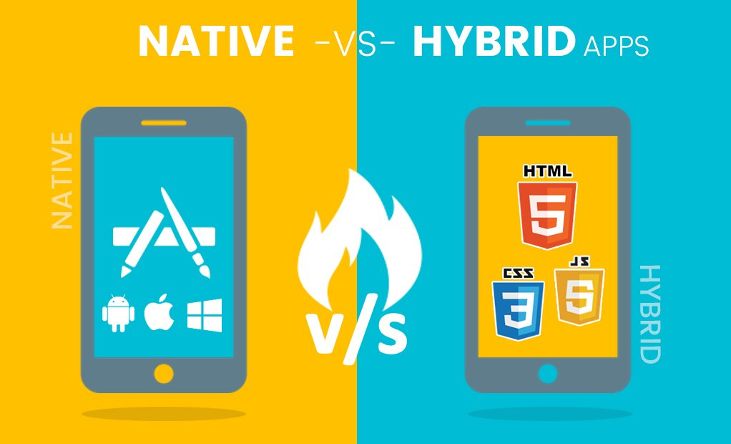
Mobile Application Concept
IONIC 5
การสร้างโมบายแอปแบบ Cross Platform ด้วย IONIC 5
Surasit Sakda @RUTS.

Slide 7
Mobile Application Concept
IONIC 5
NATIVE APP
Android จะใช้ภาษา Java และ tool ที่ใช้เช่น Android Studio , Eclipse
iOS ใช้ภาษา Object-C และใช้ x-code ในการพัฒนา (โปรแกรมนี้จะมีเฉพาะบน Mac-OS เท่านั้น)
การพัฒนา Application บน Mobile แบบ Native App มีความยากเกินไปสำหรับนักพัฒนา และถ้าต้องการให้ Application ที่พัฒนาลองรับหลาย Device Platform ด้วยแล้ว จึงเป็นเรื่องยากมาก เพราะต้องเรียนรู้หลายภาษาที่ใช้ในการพัฒนา
การสร้างโมบายแอปแบบ Cross Platform ด้วย IONIC 5
Surasit Sakda @RUTS.

Slide 8
Mobile Application Concept
IONIC 5
HYBRID APP
PhoneGap / Cordova
Adobe ได้ซื้อ PhoneGap จาก nitobi และใช้ชื่อว่า Adobe PhoneGap ในปี 2011
Cordova เป็นอีกชื่อหนึ่งของ PhoneGap ที่ถูกมอบให้ Apache เป็นผู้ดูแล และยังคงเป็น Open Source เหมือนเดิม
Mobile App ที่สร้างด้วย HTML5 คือการสร้าง Web App บน Mobile โดยใช้ HTML5
jQuery Mobile แบบเดียวกับ Mobile App ใช้ jQuery ในการสร้าง Web App ที่สามารถแสดงผลบน Mobile Device ได้
การสร้างโมบายแอปแบบ Cross Platform ด้วย IONIC 5
Surasit Sakda @RUTS.

Slide 9

IONIC Framework 4
IONIC 5
IONIC Framework 4 เป็น Mobile Framework สมัยใหม่ที่ช่วยให้เราสามารถพัฒนา Mobile App ได้อย่างง่าย และรวดเร็วยิ่งขึ้น แนวคิดคือการพัฒนา Mobile App ให้เหมือนกับการพัฒนา Web App โดยที่นักพัฒนาสามารถใช้ความรู้พื้นฐาน HTML CSS และ JavaScript (JS ES6 ขึ้นไป) ได้เลย และใน IONIC เวอร์ชั่น 4 นอกจากจะเขียนด้วย Angular เหมือนกับเวอร์ชั่นที่ผ่าน ๆ มาได้แล้วนั้น ยังสามารถเขียนด้วย React.js หรือ Vue.js ได้อีกด้วย
การสร้างโมบายแอปแบบ Cross Platform ด้วย IONIC 5
Surasit Sakda @RUTS.

Slide 10
Installation
IONIC 5
ติดตั้ง Node.js => http://nodejs.org (ใช้เวอร์ชั่น LTS)
การตรวจสอบเวอร์ชัน Node.js และ npm ผ่านทาง Command Prompt
Node.js => node –v
npm => npm –v
*npm เป็นตัวจัดการ dependencies หรือไลบรารีต่าง ๆ ผ่านทางอินเทอร์เน็ต โดยที่ไม่ต้องเข้าเว็บไซต์เพื่อไปดาวน์โหลดไฟล์มาติดตั้ง ซึ่งสามารถใช้ npm เป็นตัวช่วยจัดการการติดตั้ง อัปเดต หรือลบ dependencies ต่าง ๆ ได้อย่างสะดวก และรวดเร็ว
การสร้างโมบายแอปแบบ Cross Platform ด้วย IONIC 5
Surasit Sakda @RUTS.

Slide 11
Installation
IONIC 5
ติดตั้ง Visual Studio Code => https://code.visualstudio.com
ติดตั้ง Extensions เสริมการใช้งาน ช่วยให้การเขียนโค้ดง่าย และสะดวกยิ่งขึ้น
Angular Snippets (John Papa)
Auto Close Tag (Jun Han)
Auto Complete Tag (Jun Han)
Auto Import (Jun Han)
Auto Rename Tag (Jun Han)
AutoFileName (JerryHong)
Cordova Tools (Microsoft)
IONIC Snippets (fivethree)
Path Intellisense (Christian Kohler)
Rainbow Brackets (2gua)
TypeScript Toolbox (DSKWRK)
vscode-icons (VSCode Icons Team)
การสร้างโมบายแอปแบบ Cross Platform ด้วย IONIC 5
Surasit Sakda @RUTS.

Slide 12
Installation
IONIC 5
ติดตั้ง Cordova และ IONIC Framework (ผ่านทาง Command Prompt)
$ npm install –g ionic
$ npm install –g cordova
หรือ
$ npm install –g cordova ionic
การสร้างโมบายแอปแบบ Cross Platform ด้วย IONIC 5
Surasit Sakda @RUTS.

Slide 13
Create Project
IONIC 5
ในการสร้างโปรเจคนั้น เราสามารถเลือก Template สำหรับแอปได้ Templates เป็นรูปแบบโครงสร้างของแอปสำเร็จรูปที่ทําให้ประหยัดเวลาในการพัฒนาแอป ใน Ionic นั้นมี Templates หลัก ๆ ให้เลือกใช้งาน ดังนี้
แบบหน้าเปล่า
$ ionic start [ชื่อโปรเจค] blank
แบบแถบเมนูด้านล่าง
$ ionic start [ชื่อโปรเจค] tabs
แบบแถบเมนูด้านข้าง (ย่อ-ขยายได้)
$ ionic start [ชื่อโปรเจค] sidemenu
หากไม่ได้ระบุชื่อ Template ลงไป ขั้นตอนถัดไป ระบบจะแจ้งให้เลือกประเภทของ Template ที่ต้องการ
การสร้างโมบายแอปแบบ Cross Platform ด้วย IONIC 5
Surasit Sakda @RUTS.

Slide 14
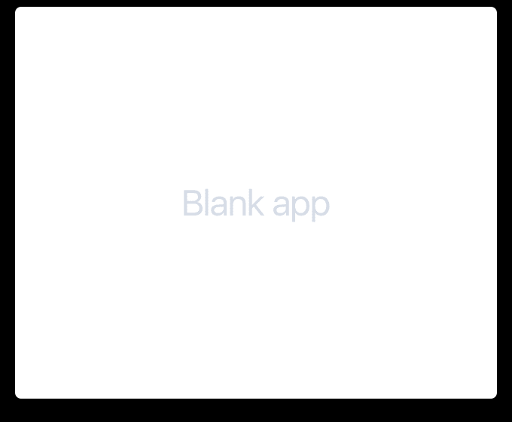
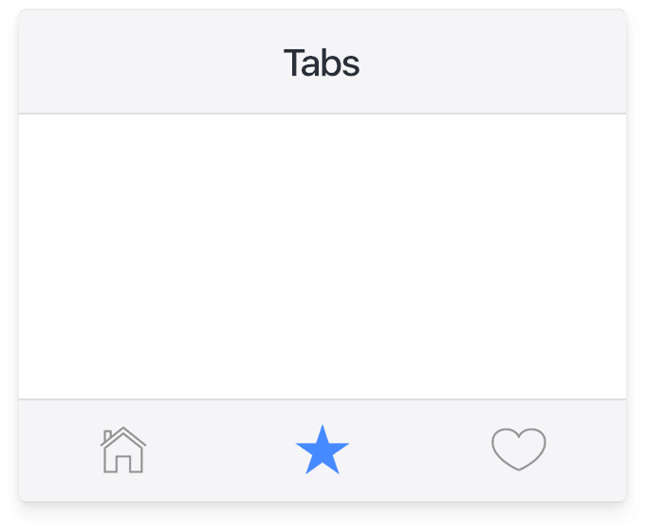
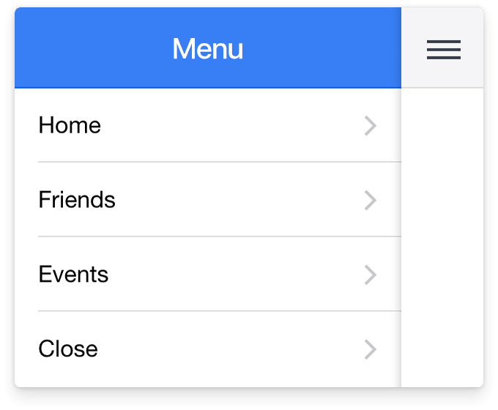
Create Project
IONIC 5
Templates
Blank Template
Tabs Template
Sidemenu Template
การสร้างโมบายแอปแบบ Cross Platform ด้วย IONIC 5
Surasit Sakda @RUTS.

Slide 15
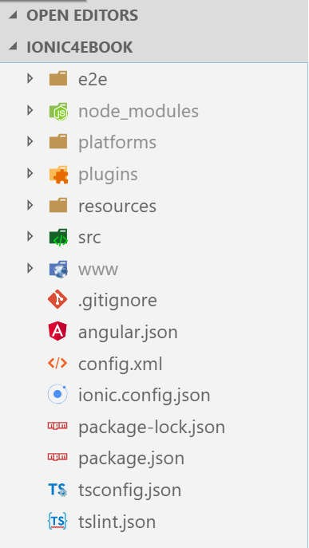
Project Structure
IONIC 5
โฟลเดอร์ src ภายในประกอบด้วย
app เป็นโฟลเดอร์ที่เก็บของ root component (app.component.ts) และ เป็น module เริ่มต้นสําหรับรัน application ภายในโฟลเดอร์นี้จะประกอบไปด้วยโฟลเดอร์ home ซึ่งเป็นโฟลเดอร์หน้าเพจตัวอย่างเริ่มต้นที่ ionic สร้างมาให้เรา เราสามารถใช้คำสั่ง Ionic CLI เพื่อสร้างเพจต่าง ๆ ได้ ไฟล์ .html ไว้ออกแบบหน้าเพจ, .scss ไว้ตกแต่งเพจ และ .ts ไว้เขียน logic ต่าง ๆ
การสร้างโมบายแอปแบบ Cross Platform ด้วย IONIC 5
Surasit Sakda @RUTS.

Slide 16
Project Structure
IONIC 5
theme เป็นโฟลเดอร์ที่เก็บไฟล์นามสกุล .scss (Sass) มีไว้สำหรับแก้ไข และตกแต่งสไตล์ (Theme) ทั้งหมดใน App
assets เป็นโฟลเดอร์ที่ใช้สำหรับเก็บรูปภาพ และไฟล์ JSON สำหรับใช้ใน App
www เป็นโฟลเดอร์ในรูปแบบของ Web Application ซึ่งได้ผ่านการ build มาแล้ว เราจะต้องไม่แก้ไขไฟล์ต่าง ๆ ในโฟลเดอร์นี้แต่ก็สามารถแก้ไขไฟล์ index.html ได้ (หากจําเป็น) โฟลเดอร์นี้เราสามารถ upload ขึ้น Server จริง และนําไปใช้ในรูปแบบ Web Application ได้ ไม่ใช่แค่ทำ Mobile App เท่านั้น
การสร้างโมบายแอปแบบ Cross Platform ด้วย IONIC 5
Surasit Sakda @RUTS.

Slide 17
Project Structure
IONIC 5
config.xml เป็นไฟล์ตั้งค่าต่าง ๆ เพื่อบอกรายละเอียดให้ Cordova ในการ build app เช่น ชื่อของ Mobile App, เวอร์ชั่นของ Mobile App เป็นต้น
package.json เป็นไฟล์ตั้งค่าของ npm ใช้สำหรับจัดการ และอัปเดตเวอร์ชั่น Ionic และ dependencies ต่าง ๆ
resources เป็นโฟลเดอร์ที่เก็บไฟล์ splash screens และ icons ต่าง ๆ ใน App ของเรา หากต้องการเปลี่ยนไอคอนสามารถนําไฟล์ที่ออกแบบไว้มาวางทับไฟล์เดิมได้เลย
การสร้างโมบายแอปแบบ Cross Platform ด้วย IONIC 5
Surasit Sakda @RUTS.

Slide 18
Project Structure
IONIC 5
node_modules เป็นโฟลเดอร์ที่เก็บ libraries ต่าง ๆ ที่ต้องใช้ในโปรเจคของเรารวมถึง Angular กับ Ionic ด้วย
platforms เป็นโฟลเดอร์ที่เก็บไฟล์ และโปรเจคของ mobile platforms ต่าง ๆ เมื่อเราเพิ่ม platform เข้ามา
plugins เป็นโฟลเดอร์สำหรับเก็บ third party plugins ต่าง ๆ (native) ของ Cordova
การสร้างโมบายแอปแบบ Cross Platform ด้วย IONIC 5
Surasit Sakda @RUTS.

Slide 19
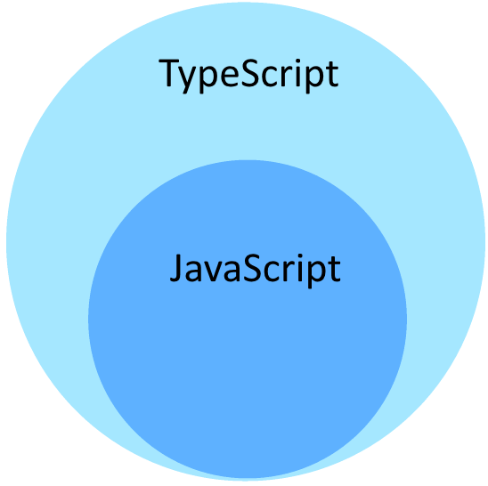
Type Script
IONIC 5
JavaScript
เป็นภาษาที่ใช้ในการควบคุมการทำงานของเว็บ
ทำงานบนเบราเซอร์
เราใช้ JavaScript กันทุกวัน
JavaScript ปัญหา: ไม่เหมาะนำมาเขียนโปรแกรมแบบโครงสร้าง
JavaScript ปัญหา: เปลี่ยนเวอร์ชั่นบ่อย ES5 -> ES6 -> ES7 ….
TypeScript
- Compile เป็น JavaScript อีกทีหนึ่ง
- แก้ปัญหาของ JavaScript
- เลือก compile เป็น JavaScript เวอร์ชั่นใดก็ได้
การสร้างโมบายแอปแบบ Cross Platform ด้วย IONIC 5
Surasit Sakda @RUTS.

Slide 20
Type Script
IONIC 5
การคอมไพล์และการรันชุดคำสั่ง
คอมไพล์ใช้คำสั่ง => tsc <filename.ts>
การรันใช้ => node <filename.js>
hello.ts
console.log('Hello World');
tsc hello.ts
node hello.js
การสร้างโมบายแอปแบบ Cross Platform ด้วย IONIC 5
Surasit Sakda @RUTS.

Slide 21
Type Script
IONIC 5
การประกาศตัวแปร (Variable)
var name: string;
var age: number;
var salary;
var birthDate: any;
var email: string = ‘surasit.s@rmutsv.ac.th';
name = 'Surasit Sakda';
age = 25;
salary = 50000.00;
birthDate = new Date();
การสร้างโมบายแอปแบบ Cross Platform ด้วย IONIC 5
Surasit Sakda @RUTS.

Slide 22
Type Script
IONIC 5
การใช้ var, let และ const
สามารถใช้ let แทน var ได้
var ทำงานเป็นตัวแปร global ได้ / ส่วน let มักใช้เป็นตัวแปรในสโคป
const ประกาศเป็นค่าคงที่ ซึ่งแก้ไขค่าไม่ได้
var name: string;
var email: string = 'johndoe@mail.com';
function test() {
let j = 10;
}
const PI = 3.14;
การสร้างโมบายแอปแบบ Cross Platform ด้วย IONIC 5
Surasit Sakda @RUTS.

Slide 23
Type Script
IONIC 5
สตริง (String)
TypeScript รองรับทั้ง Single Quote และ Double Quotes
TypeScript มีการใช้อักษร ` (Grave Accent) สำหรับสตริงหลายบรรทัด
let name = 'Surasit Sakda';
let hello = "My name is '" + name + "'";
let movie = "Iron Man";
let multiline = `
My name is ${name}\n
My favorite movie is ${movie}
`;
console.log(multiline);
การสร้างโมบายแอปแบบ Cross Platform ด้วย IONIC 5
Surasit Sakda @RUTS.

Slide 24
Type Script
IONIC 5
อาร์เรย์ (Array)
อาร์เรย์ของข้อความ
let nameArray: Array<string> = [];
nameArray.push('Somchai');
nameArray.push('Wirat');
nameArray.push('Sombat');
nameArray.push('Ekkasit');
console.log(nameArray);
การสร้างโมบายแอปแบบ Cross Platform ด้วย IONIC 5
Surasit Sakda @RUTS.

Slide 25
Type Script
IONIC 5
อาร์เรย์ (Array)
อาร์เรย์ของ any
let dataArray: Array<any> = ['Somchai', 100.00, 1250.00, new Date()];
console.log(dataArray);
การสร้างโมบายแอปแบบ Cross Platform ด้วย IONIC 5
Surasit Sakda @RUTS.

Slide 26
Type Script
IONIC 5
อาร์เรย์ (Array)
อาร์เรย์ของ object
let customers: Array<{ id: number, name: string, email: string }> = [];
customers.push({ id: 1, name: 'Somchai', email: 'somchai@mail.com' });
customers.push({ id: 2, name: 'Ekkasit', email: 'ekkasit@mail.com' });
customers.push({ id: 3, name: 'Wirat', email: 'wirat@mail.com' });
console.log(customers);
การสร้างโมบายแอปแบบ Cross Platform ด้วย IONIC 5
Surasit Sakda @RUTS.

Slide 27
Type Script
IONIC 5
Loops
คำสั่ง for
for (let i = 0; i < 10; i++) {
console.log('i=', i);
}
การสร้างโมบายแอปแบบ Cross Platform ด้วย IONIC 5
Surasit Sakda @RUTS.

Slide 28
Type Script
IONIC 5
Loops
คำสั่ง while
let max = 10;
let i = 0;
while (i < max) {
console.log('i=', i);
i++;
}
การสร้างโมบายแอปแบบ Cross Platform ด้วย IONIC 5
Surasit Sakda @RUTS.

Slide 29
Type Script
IONIC 5
Loops
คำสั่ง do … while
let max = 10;
let i = 0;
do {
console.log('i=', i);
i++;
} while (i < max);
การสร้างโมบายแอปแบบ Cross Platform ด้วย IONIC 5
Surasit Sakda @RUTS.

Slide 30
Type Script
IONIC 5
Loops
การใช้ array.forEach
let persons: Array<string> = ['Somchai', 'Wirat', 'Somsak', 'Ekkasit'];
persons.forEach(function (person) {
console.log(person);
});
การสร้างโมบายแอปแบบ Cross Platform ด้วย IONIC 5
Surasit Sakda @RUTS.

Slide 31
Type Script
IONIC 5
Functions
ฟังก์ชั่นที่ return ค่า
export class HomePage {
constructor(public navCtrl: NavController) {
let result = plusNumber(10, 20);
console.log('result=', result);
}
}
function plusNumber(a:number, b:number) {
return a + b;
}
การสร้างโมบายแอปแบบ Cross Platform ด้วย IONIC 5
Surasit Sakda @RUTS.

Slide 32
Type Script
IONIC 5
Functions
ฟังก์ชั่นที่ไม่ return ค่า
export class HomePage {
constructor(public navCtrl: NavController) {
showName('Ekkasit');
}
}
function showName(name: string) {
console.log(name);
}
การสร้างโมบายแอปแบบ Cross Platform ด้วย IONIC 5
Surasit Sakda @RUTS.

Slide 33
Type Script
IONIC 5
Arrow Function
การเขียน JavaScript ในรูปแบบเดิม
let persons: Array<string> = ['Somchai', 'Wirat', 'Somsak', 'Ekkasit'];
persons.forEach(function (person) {
console.log(person);
});
การสร้างโมบายแอปแบบ Cross Platform ด้วย IONIC 5
Surasit Sakda @RUTS.

Slide 34
Type Script
IONIC 5
Arrow Function
การเขียน JavaScript ในรูปแบบการใช้ arrow
persons.forEach((person) => {
console.log(person)
});
การสร้างโมบายแอปแบบ Cross Platform ด้วย IONIC 5
Surasit Sakda @RUTS.

Slide 35
Type Script
IONIC 5
Asynchronous
ความยากของ TypeScript หรือ JavaScript อยู่ตรง “Asynchronous”
function A() {
// connect database get users
} function B() {
// connect database get users
} function main() {
let users1 = A();
let users2 = B();
}
การสร้างโมบายแอปแบบ Cross Platform ด้วย IONIC 5
Surasit Sakda @RUTS.

Slide 36
Type Script
IONIC 5
Promise
คำสั่ง Promise
function A () {
return new Promise((resolve, reject) => {
// get data from database
if (data) {
resolve(data);
} else {
var error = 'can not get data!!';
reject(error);
}
});
}
การสร้างโมบายแอปแบบ Cross Platform ด้วย IONIC 5
Surasit Sakda @RUTS.

Slide 37
Type Script
IONIC 5
Promise
การใช้ Promise จะใช้ then
A().then((data) => {
console.log('data A');
}, (error) => {
console.log('Error=', error);
});
การสร้างโมบายแอปแบบ Cross Platform ด้วย IONIC 5
Surasit Sakda @RUTS.

Slide 38
Type Script
IONIC 5
Promise
กรณีต้องเรียก A() และตามด้วย B()
A().then((data) => {
console.log('data A');
B().then((data) => {
console.log('data B');
}, (error) => { });
}, (error) => { });
การสร้างโมบายแอปแบบ Cross Platform ด้วย IONIC 5
Surasit Sakda @RUTS.

Slide 39
Type Script
IONIC 5
Class
คลาส คือ สิ่งที่เราสนใจในระบบ
class Car {
code: string;
brand: string;
model: string;
year: number;
constructor() {
console.log('Car is created');
}
run() {
console.log('Car is running');
}
getFullName() { return this.brand + ' ' +
this.model; }
setYear(year) { this.year = year; }
getYear() { return this.year; }}
}
การสร้างโมบายแอปแบบ Cross Platform ด้วย IONIC 5
Surasit Sakda @RUTS.

Slide 40
Type Script
IONIC 5
Object
เราสามารถสร้าง Object และกำหนดค่าในเริ่มต้นได้
Class
Objects
class Car {
...
constructor(code, brand, model) {
this.code = code;
this.brand = brand;
this.model = model;
console.log('Car is created');
}
...
}
let car1 = new Car('001', 'Toyota', 'Altis 1.6');
car1.run();
console.log(car1.getFullName());
let car2 = new Car('002', 'Honda', 'Civic 1.8');
car2.run();
console.log(car2.getFullName());
การสร้างโมบายแอปแบบ Cross Platform ด้วย IONIC 5
Surasit Sakda @RUTS.

Slide 41
Type Script
IONIC 5
Interface
อินเตอร์เฟส (คล้ายกับ class) โดยมี properties แต่ไม่มี method
interface IMember {
id: number;
name: string;
email?: string;
}
การสร้างโมบายแอปแบบ Cross Platform ด้วย IONIC 5
Surasit Sakda @RUTS.

Slide 42
Type Script
IONIC 5
Interface
การใช้ Interface ในการควบคุมรูปแบบของข้อมูล
let members: Array<IMember> = [];
members.push({ id: 1, name: 'Piyawat' });
members.push({ id: 2, name: 'Panatta' });
members.push({ id: 3, name: 'Surasit', email: 'surasit.s@rmutsv.ac.th' });
console.log(members);
การสร้างโมบายแอปแบบ Cross Platform ด้วย IONIC 5
Surasit Sakda @RUTS.

Slide 43
Type Script
IONIC 5
Module (Export / Import)
ใช้ export ให้คนอื่นมองเห็น
export interface IMember {
id: number;
name: string;
email?: string;
}
การสร้างโมบายแอปแบบ Cross Platform ด้วย IONIC 5
Surasit Sakda @RUTS.

Slide 44
Type Script
IONIC 5
Module (Export / Import)
ตัวเรียกจะใช้ import เข้ามา
import { IMember } from '../../models/member';
...
export class HomePage {
}
การสร้างโมบายแอปแบบ Cross Platform ด้วย IONIC 5
Surasit Sakda @RUTS.

Slide 45

Angular 9
IONIC 5
Angular คือ Frontend Framework ที่พัฒนาโดย บริษัท Google
มีจุดเด่นคือสามารถจัดการ html ให้มีความเป็น Dynamic และ Realtime มากยิ่งขึ้น
มีรูปแบบการทำงานแบบ Component Base
คนละตัวกับ Angular 1 (AngularJS)
การสร้างโมบายแอปแบบ Cross Platform ด้วย IONIC 5
Surasit Sakda @RUTS.

Slide 46

Angular 9
IONIC 5
Interpolation
Interpolation เป็นการแสดงผลข้อมูล
Angular ใช้เครื่องหมาย {{ }}
หากต้องการแสดงข้อมูลของตัวแปร name จะเขียนด้วย {{ name }}
Interpolation ใช้กับไฟล์ html
ตัวแปรที่สามารถนำมาใช้ interpolate ได้จะต้องประกาศไว้ที่ไฟล์ ts
export class HomePage {
private name = 'Surasit Sakda';
}
.ts
<p>
{{ name }}
</p>
.html
การสร้างโมบายแอปแบบ Cross Platform ด้วย IONIC 5
Surasit Sakda @RUTS.

Slide 47

Angular 9
IONIC 5
Property Binding
ใช้เปลี่ยน property ของ tag html
ใช้เครื่องหมาย […]
แทนค่าตัวแปรลงไปในฝั่ง html
ตัวแปรที่สามารถนำมาใช้ binding ได้นั้นจะต้องเป็นตัวแปรของคลาสที่ประกาศไว้ที่ไฟล์ ts
export class HomePage {
private image = '../assets/logo.jpg';
}
.ts
<p>
<img [src] = "image">
</p>
.html
การสร้างโมบายแอปแบบ Cross Platform ด้วย IONIC 5
Surasit Sakda @RUTS.

Slide 48

Angular 9
IONIC 5
Two-way Data Binding
ใช้ผูกค่าได้แบบสองฝั่ง ทั้งฟัง html และ ts
ถ้าฝั่งใดฝั่งนึงถูกเปลี่ยนค่า อีกฝั่งก็จะเปลี่ยนค่าตาม
นิยมใช้กับ tag input
ใช้เครื่องหมาย [(ngModel)]
ตัวแปรที่สามารถนำมาใช้ two-way binding ได้จะต้องเป็นตัวแปรของคลาสที่ประกาศไว้ที่ไฟล์ ts
การสร้างโมบายแอปแบบ Cross Platform ด้วย IONIC 5
Surasit Sakda @RUTS.

Slide 49
Angular 9
IONIC 5
Two-way Data Binding
export class HomePage {
private name = 'Surasit Sakda';
}
<p>
{{ name }}
</p>
<input [(ngModel)] = "name">
.ts
.html
การสร้างโมบายแอปแบบ Cross Platform ด้วย IONIC 5
Surasit Sakda @RUTS.

Slide 50

Angular 9
IONIC 5
Event
คือเหตุการณ์ที่เกิดขึ้นเมื่อมีการกระทำ
ใช้เครื่องหมาย (…) แทนการผูก Event
ใช้ผูก event เข้ากับ method เมื่อเกิดเหตุการณ์นั้น
ตัวอย่าง event เช่น click, focus, blur, keyup, …
method จะประกาศไว้ที่ฝั่ง ts
showName {
alert(this.name);
}
.ts
<button (click)="showName()">
แสดงชื่อ
</button>
.html
การสร้างโมบายแอปแบบ Cross Platform ด้วย IONIC 5
Surasit Sakda @RUTS.

Slide 51
Angular 9
IONIC 5
Template
Template ใช้แสดงผลข้อมูลในรูปแบบ html
ใน component หนึ่ง ๆ จะมีการระบุ template ไว้แสดงผล
ระบุไว้ในคำสั่ง templateUrl ภายใน @Component
@Component({
selector: 'page-home',
templateUrl: 'home.html'
})
.ts
การสร้างโมบายแอปแบบ Cross Platform ด้วย IONIC 5
Surasit Sakda @RUTS.

Slide 52
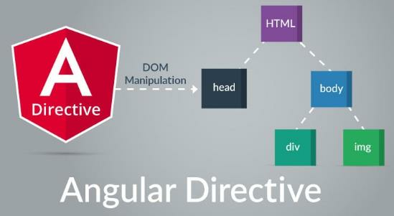
Angular 9
IONIC 5
Directives
built-in tag ของ angular
สั่งให้ tag เหล่านั้นทำงานตามต้องการ
Structural Directive ทำการ เปลี่ยนแปลงโครงสร้างภายใน html ที่เขียนกำกับอยู่
Attribute Directive ใช้เปลี่ยนแปลงค่า attribute ตามที่ต้องการ
การสร้างโมบายแอปแบบ Cross Platform ด้วย IONIC 5
Surasit Sakda @RUTS.

Slide 53
Angular 9
IONIC 5
Structural Directives
*ngIf ทำหน้าที่ตรวจสอบเงื่อนไข
private sex = 'male';
score = 75;
constructor() {
}
.ts
<div *ngIf="sex == 'male' ">
ผู้ชาย
</div>
.html
การสร้างโมบายแอปแบบ Cross Platform ด้วย IONIC 5
Surasit Sakda @RUTS.

Slide 54
Angular 9
IONIC 5
Structural Directives
*ngIf ทำหน้าที่ตรวจสอบเงื่อนไข
<div *ngIf="score > 80; else templateElse">
คุณสอบผ่าน
</div>
<ng-template #templateElse>
คุณสอบไม่ผ่าน
</ng-template>
.html
การสร้างโมบายแอปแบบ Cross Platform ด้วย IONIC 5
Surasit Sakda @RUTS.

Slide 55
Angular 9
IONIC 5
Structural Directives
*ngFor ทำหน้าที่วนลูปข้อมูลในอาร์เรย์
myColor: Array<Color> = [ ];
constructore() {
this.myColor.push({
code: '#00d0ds',
name: 'blue'
});
.ts
this.myColor.push({
code: '#ddeess',
name: 'red'
});
}
การสร้างโมบายแอปแบบ Cross Platform ด้วย IONIC 5
Surasit Sakda @RUTS.

Slide 56
Angular 9
IONIC 5
Structural Directives
*ngFor ทำหน้าที่วนลูปข้อมูลในอาร์เรย์
<div *ngFor="let color of myColor">
<p>
Code: {{ color.code }} , Name: {{ color.name }}
</p>
</div>
.html
การสร้างโมบายแอปแบบ Cross Platform ด้วย IONIC 5
Surasit Sakda @RUTS.

Slide 57
Angular 9
IONIC 5
Attribute Directives
*ngStype ใช้กำหนด style ให้กับ tag ในรูปแบบ css
myStyle;
constructor() {
this.myStyle = {
'color': 'blue',
'font-size': '14pt'
};
}
.ts
<div [ngStyle]="myStyle">
Hello world.
</div>
.html
การสร้างโมบายแอปแบบ Cross Platform ด้วย IONIC 5
Surasit Sakda @RUTS.

Slide 58
Angular 9
IONIC 5
Attribute Directives
*ngStype ใช้กำหนด class ให้กับ tag ในรูปแบบ css
myClass;
constructor() {
this.myClass = 'title'
}
.ts
<div [ngClass]="myClass">
Hello world.
</div>
.html
.title {
color: blue;
}
.scss
การสร้างโมบายแอปแบบ Cross Platform ด้วย IONIC 5
Surasit Sakda @RUTS.

Slide 59
Page and Navigation
IONIC 5
เพจ (Page) คือหน้าจอต่าง ๆ ของแอป
ปกติแล้วตอนสร้างโปรเจคมาใหม่จะมีหน้า Page มาให้คือหน้า home
Script ในการสร้างหน้า Page ขึ้นมาใหม่คือ
$ ionic g page [ชื่อเพจ]
การสร้างโมบายแอปแบบ Cross Platform ด้วย IONIC 5
Surasit Sakda @RUTS.

Slide 60
Page and Navigation
IONIC 5
Lazy Loading
เมื่อสร้าง Page ขึ้นมาใหม่ ไม่จำเป็นต้องผูก Page
Ionic รู้จัก Mage ที่สร้างมาใหม่ โดยเรียก ‘PageName’
ช่วยประหยัด Memory เวลาแอพทำงาน
หน้า Page จะถูกโหลดเมื่อเวลาที่มีการทำงานเท่านั้น
การสร้างโมบายแอปแบบ Cross Platform ด้วย IONIC 5
Surasit Sakda @RUTS.

Slide 61
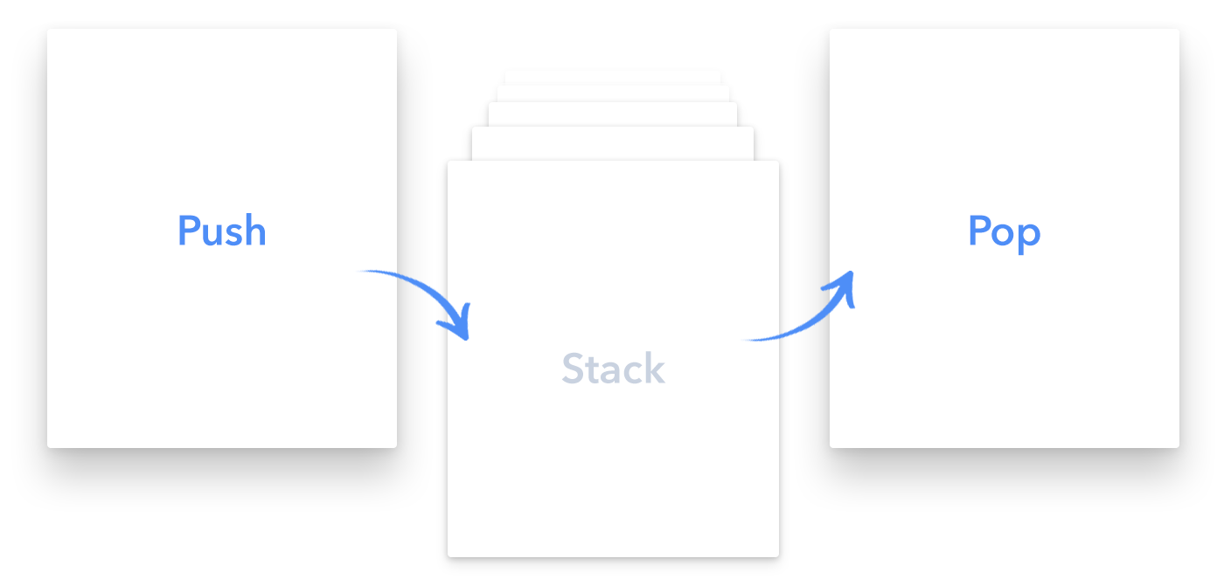
Page and Navigation
IONIC 5
ปกติแล้วหลักการ Navigation ของ Mobile App จะอยู่ในรูปแบบของ Stack คือ ถ้ามีการเปิดเพจเข้ามาแสดง จะเรียกว่า Push และถ้ามีการนําเพจออกไป จะเรียกว่า Pop ดังรูป
การสร้างโมบายแอปแบบ Cross Platform ด้วย IONIC 5
Surasit Sakda @RUTS.

Slide 62
Page and Navigation
IONIC 5
การเชื่อมโยงเพจ
ผูกเพจใน app-routing.module.ts
const routes: Routes = [
// Regular Route
{ path: 'register', component: RegisterPage },
// Lazy Loaded Route (Page)
{ path: 'login', loadChildren: './login/login.module#LoginPageModule' },
// Redirect
{ path: ' ', redirectTo: 'home', pathMatch: 'full' }
];
การสร้างโมบายแอปแบบ Cross Platform ด้วย IONIC 5
Surasit Sakda @RUTS.

Slide 63
Page and Navigation
IONIC 5
การเชื่อมโยงเพจ
เชื่อมโยงเพจด้วยรูปแบบการ Link ใน HTML
<ion-button href="/login">Login</ion-button>
<a routerLink="/login">Login</a>
การสร้างโมบายแอปแบบ Cross Platform ด้วย IONIC 5
Surasit Sakda @RUTS.

Slide 64
Page and Navigation
IONIC 5
การเชื่อมโยงเพจ
หรือ ใช้ Angular Router ในการเชื่อมโยงเพจ
import { Router } from '@angular/router';
...
constructor(private router: Router) {}
doLogin() {
this.router.navigateByUrl('/login');
}
...
การสร้างโมบายแอปแบบ Cross Platform ด้วย IONIC 5
Surasit Sakda @RUTS.

Slide 65
Page and Navigation
IONIC 5
การส่ง-รับข้อมูลระหว่างเพจ
ส่งข้อมูลผ่านทาง URL โดยส่งแค่ 1 ข้อมูล
const routes: Routes = [
// Regular Route
{ path: 'product-detail/:id', component: ProductDetailPage },
];
app-routing.module.ts
<ion-button href="/product-detail/1">iPhone 11</ion-button>
<ion-button href="/product-detail/2">iPad Pro</ion-button>
product.html
การสร้างโมบายแอปแบบ Cross Platform ด้วย IONIC 5
Surasit Sakda @RUTS.

Slide 66
Page and Navigation
IONIC 5
การส่ง-รับข้อมูลระหว่างเพจ
รับข้อมูลจาก URL โดยใช้ ActivatedRoute
import { ActivatedRoute } from '@angular/router';
...
product_id: any;
constructor(private route: ActivatedRoute) {}
ngOnInit() {
this.product_id = this.route.snapshot.paramMap.get('id');
}
...
product-detail.ts
การสร้างโมบายแอปแบบ Cross Platform ด้วย IONIC 5
Surasit Sakda @RUTS.

Slide 67
Page and Navigation
IONIC 5
การส่ง-รับข้อมูลระหว่างเพจ
ส่งข้อมูลผ่านทาง URL โดยส่งหลายข้อมูล
const routes: Routes = [
// Regular Route
{ path: 'report/:id', component: ReportPage },
];
app-routing.module.ts
<ion-button (click)="openReport()">แสดงรายงาน</ion-button>
home.html
การสร้างโมบายแอปแบบ Cross Platform ด้วย IONIC 5
Surasit Sakda @RUTS.

Slide 68
Page and Navigation
IONIC 5
การส่ง-รับข้อมูลระหว่างเพจ
ส่งข้อมูลผ่านทาง URL โดยส่งหลายข้อมูล
constructor() {}
openReport(){
this.navCtrl.push(this.reportPage,{param1 : "moblie" , param2 : "iphone"});
}
home.ts
การสร้างโมบายแอปแบบ Cross Platform ด้วย IONIC 5
Surasit Sakda @RUTS.

Slide 69
Page and Navigation
IONIC 5
การส่ง-รับข้อมูลระหว่างเพจ
การรับข้อมูลจาก URL โดยใช้ NavParams
import { NavParams } from 'ionic-angular';
...
param1: string ;
param2: string ;
allParams;
constructor(public navParams: NavParams) {
this.param1 = this.navParams.get("param1");
this.param2 = this.navParams.get("param2");
this.allParams = this.navParams.data ;
}
report.ts
การสร้างโมบายแอปแบบ Cross Platform ด้วย IONIC 5
Surasit Sakda @RUTS.

Slide 70
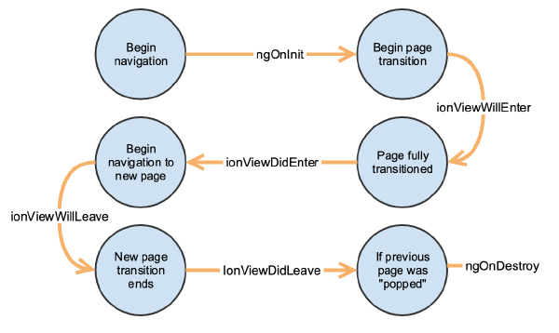
Page and Navigation
IONIC 5
Page Life Cycle
ทุกครั้งที่มีเรียกการใช้งาน Page จะเกิดเป็น Event ต่าง ๆ ที่เรียงตามลำดับ เรียกว่า Life Cycle
ในแต่ละ Life Cycle เรียกว่า Page Event
ไม่จำเป็นต้องเขียนให้ครบทุก Event แต่จะเขียนเฉพาะ Event ที่ขึ้นอยู่กับความต้องการ
การสร้างโมบายแอปแบบ Cross Platform ด้วย IONIC 5
Surasit Sakda @RUTS.

Slide 71
Page and Navigation
IONIC 5
Page Event
page event ที่มีการใช้งานบ่อย
Method | การทำงาน | วิธีการใช้งาน
constructor() | ทำงานครั้งแรกตอนสร้าง Page | เหมาะกับกำหนดค่ำเริ่มต้นให้ตัว แปร
ionViewWillEnter() | ทำงานเมื่อกำลังเข้าสู่ Page ทั้งเมื่อเริ่มต้นสร้าง Page หรือกลับมาจาก Inactive | เหมาะกับกำรเรียกใช้งำน Service หรือ Native Component
ionViewDidEnter() | ทำงานเมื่อเข้าสู่ Page ทั้งเมื่อเริ่มต้นสร้าง Page หรือกลับมาจาก Inactive | เหมาะกับการดึงข้อมูลมาจาก Service
การสร้างโมบายแอปแบบ Cross Platform ด้วย IONIC 5
Surasit Sakda @RUTS.

Slide 72
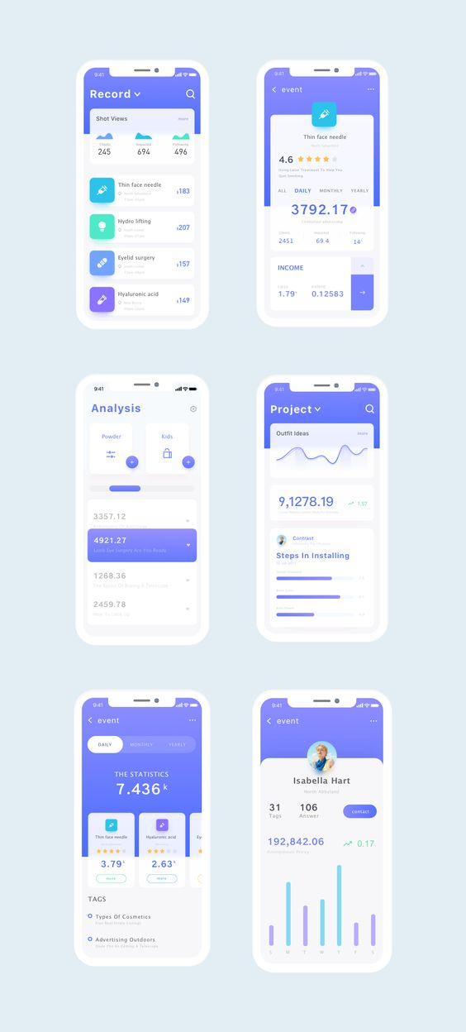
User Interface
IONIC 5
UI Components: https://ionicframework.com/docs/components
การสร้างโมบายแอปแบบ Cross Platform ด้วย IONIC 5
Surasit Sakda @RUTS.

Slide 73
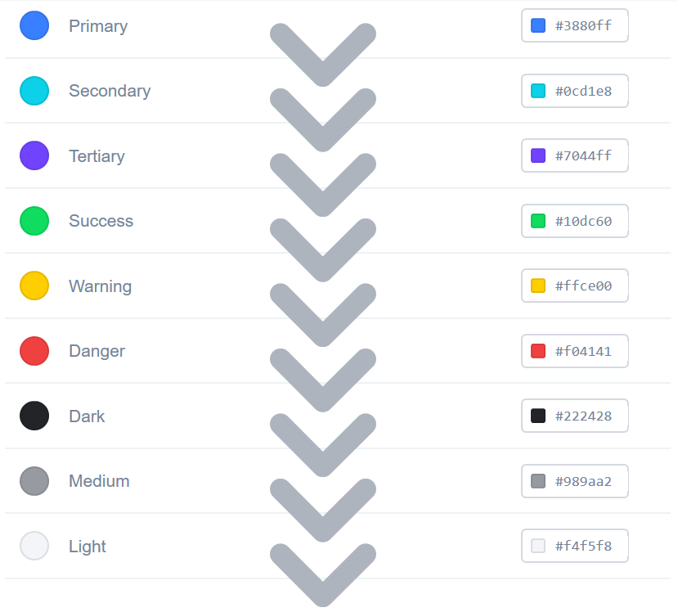
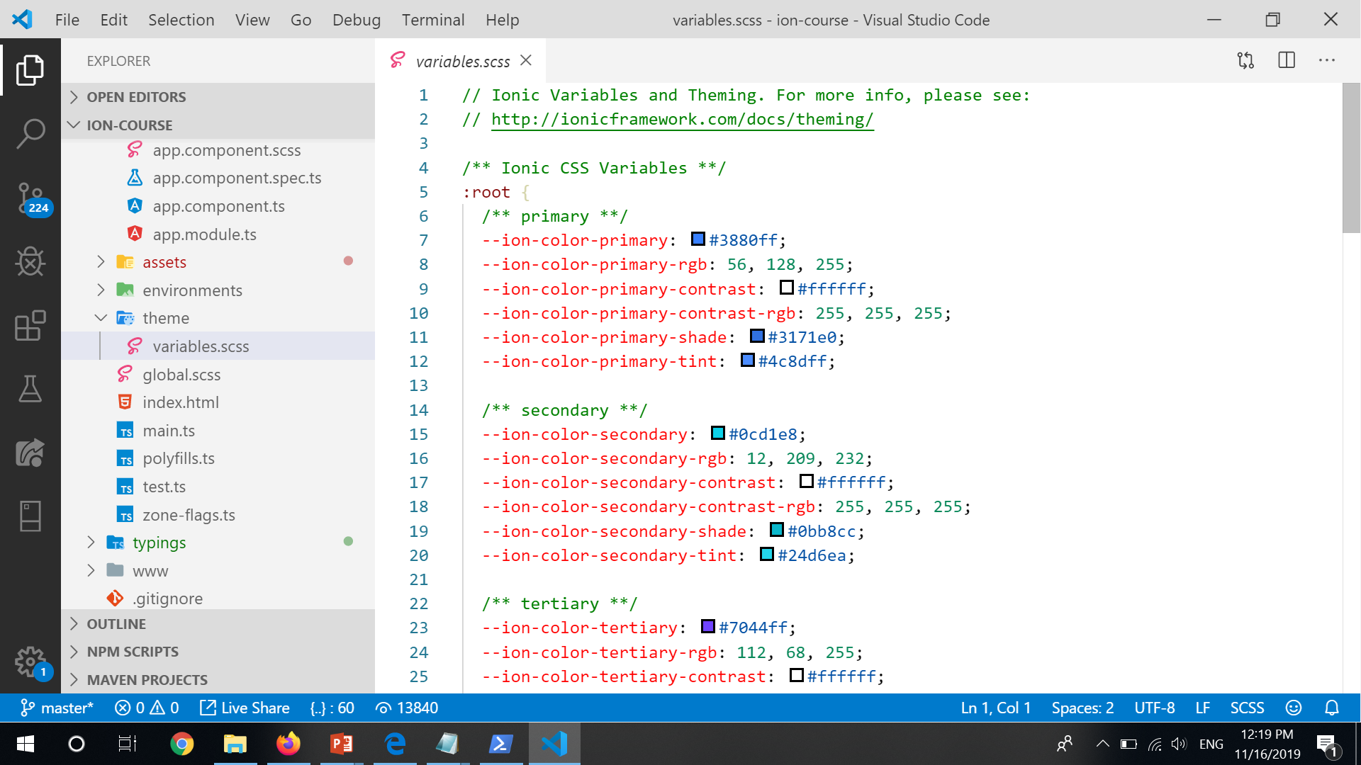
Theme
IONIC 5
Theme: https://ionicframework.com/docs/theming/color-generator
การสร้างโมบายแอปแบบ Cross Platform ด้วย IONIC 5
Surasit Sakda @RUTS.

Slide 74
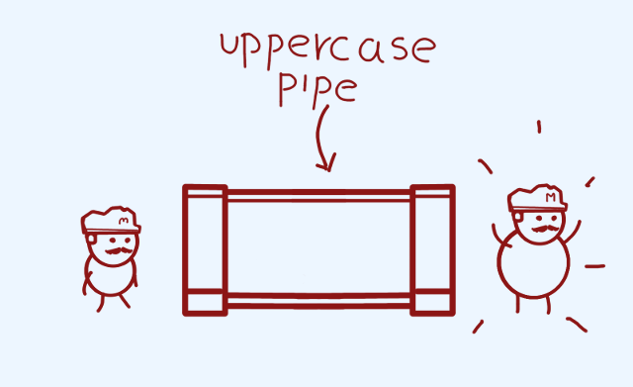
Pipe
IONIC 5
Pipe Operator ( | ) ใช้ในการจัดการกับรูปแบบการแสดงข้อมูลข้างต้น Pipe เป็นรูปแบบฟังก์ชั่นง่าย ๆ ที่รับค่าเข้ามาแล้วคืนค่าที่มีการแปลงค่าแล้วกลับออกมา
การสร้างโมบายแอปแบบ Cross Platform ด้วย IONIC 5
Surasit Sakda @RUTS.

Slide 75
Pipe
IONIC 5
Built-in pipe:
AsyncPipe ใช้จัดรูปแบบข้อมูลที่ถูกปล่อยออกมาจาก server หรือการทำงานข้อมูลตามช่วงเวลา ไม่พร้อมกัน
CurrencyPipe ใช้จัดรูปแบบการแสดงเงินตรา
{{ greeting | async }} // greeting คือตัวแปรค่า ที่จะถูกปล่อยมาจากฝั่ง server หลังทำงานเสร็จสิ้นแล้ว
{{ 0.259 | currency:'USD':false }} // output USD0.26
{{ 1.3495 | currency:'USD':true:'4.2-2' }} // output $0,001.35
การสร้างโมบายแอปแบบ Cross Platform ด้วย IONIC 5
Surasit Sakda @RUTS.

Slide 76
Pipe
IONIC 5
Built-in pipe:
DatePipe ใช้จัดรูปแบบการแสดงของวันที่
{{ dateObj | date }} // output is 'Nov 20, 2019'
{{ dateObj | date:'medium' }} // output is 'Nov 20, 2019, 12:00:00 AM'
{{ dateObj | date:'shortTime' }} // output is '12:00 AM'
{{ dateObj | date:'mm:ss' }} // output is '00:00'
export class AppComponent {
dateObj = new Date(2019, 11, 20);
}
การสร้างโมบายแอปแบบ Cross Platform ด้วย IONIC 5
Surasit Sakda @RUTS.

Slide 77
Pipe
IONIC 5
Built-in pipe:
DecimalPipe ใช้จัดรูปแบบการแสดงตัวเลข
JsonPipe ใช้จัดข้อมูลให้อยู่ในรูปแบบ JSON string
{{ 3.141592 | number }} // output 3.142
myObject = {
id:1, name:'Surasit'
};
{{ myObject | json }} // output {"id":1,"name":"Surasit"}
การสร้างโมบายแอปแบบ Cross Platform ด้วย IONIC 5
Surasit Sakda @RUTS.

Slide 78
Pipe
IONIC 5
Built-in pipe:
LowerCasePipe ใช้จัดรูปแบบข้อมูลให้เป็นตัวพิมพ์เล็ก
UpperCasePipe ใช้จัดรูปแบบข้อมูลให้เป็นตัวพิมพ์ใหญ่
TitleCasePipe ใช้จัดรูปแบบให้เป็นลักษณะหัวข้อเรื่องโดยตัวอักษรตัวแรกของแต่ละคำเป็นตัวพิมพ์ใหญ่
{{ data_variable | lowercase }}
{{ data_variable | uppercase }}
{{ data_variable | titlecase }}
การสร้างโมบายแอปแบบ Cross Platform ด้วย IONIC 5
Surasit Sakda @RUTS.

Slide 79
Pipe
IONIC 5
Built-in pipe:
PercentPipe ใชัจัดรูปแบบข้อมูลให้อยู่ในรูปแบบเปอร์เซ็นต์
SlicePipe ใช้จัดรูปแบบของข้อมูลโดยแสดงเฉพาะบางส่วนของข้อมูล
{{ 0.259 | percent }} // output 25.9%
export class AppComponent {
title = 'Title through uppercase pipe';
}
{{ title | slice:0:4 }} // output "Titl"
การสร้างโมบายแอปแบบ Cross Platform ด้วย IONIC 5
Surasit Sakda @RUTS.

Slide 80
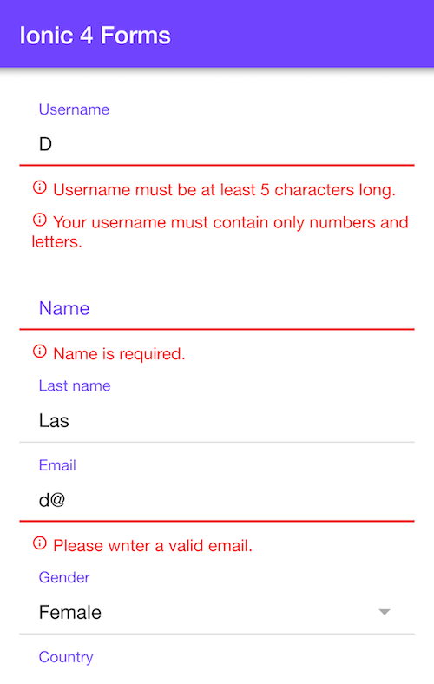
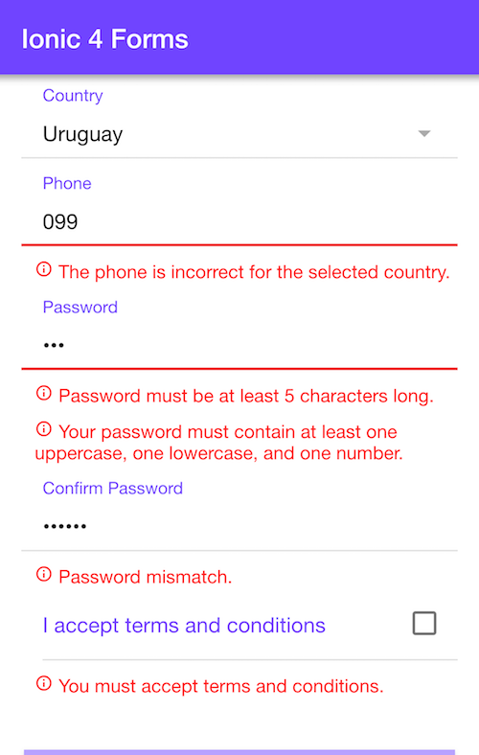
Form and Validations
IONIC 5
การสร้างโมบายแอปแบบ Cross Platform ด้วย IONIC 5
Surasit Sakda @RUTS.

Slide 81
Form and Validations
IONIC 5
Template Driven Form (FormsModule)
ใช้วิธีการใส่ HTML form control เข้าไปใน component template และทำการเชื่อมโยงข้อมูลกับค่า component property โดยใช้ ngModel directive
Reactive Form (ReactiveFormsModule)
สร้างรายการโครงสร้าง form control ไว้ใน component class แล้วทำการเชื่อมโยงกับ form control element ทำให้สามารถที่จัดการอัพเดทค่า หรือทำการเข้าไปดูรายการ form control ต่าง ๆ ด้านในได้จาก form หลัก
การสร้างโมบายแอปแบบ Cross Platform ด้วย IONIC 5
Surasit Sakda @RUTS.

Slide 82
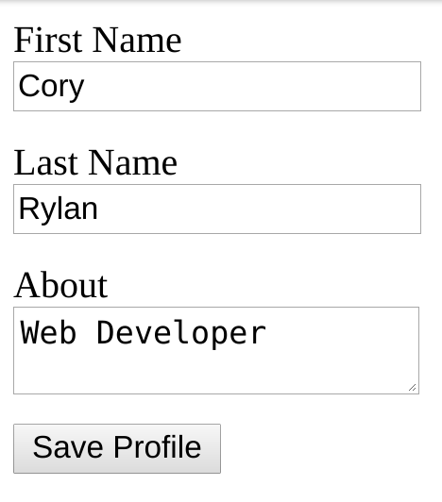
Form and Validations
IONIC 5
Template Driven Form (FormsModule)
Template
Component
@Component({....})
export class SubmitComponent {
firstname: string;
lastname: string;
about: string;
}
[(ngModel)]="firstname"
[(ngModel)]="lastname"
[(ngModel)]="about"
การสร้างโมบายแอปแบบ Cross Platform ด้วย IONIC 5
Surasit Sakda @RUTS.

Slide 83
Form and Validations
IONIC 5
ตัวอย่างการใช้งาน Form แบบ Template Driven Form
<ion-item>
<ion-input type="text" [(ngModel)]="member.fullname" placeholder="ชื่อ-นามสกุล" required>
</ion-input>
</ion-item>
<ion-item>
<ion-input type="text" [(ngModel)]="member.telephone" placeholder="เบอร์โทรศัพท์" required>
</ion-input>
</ion-item>
<ion-button expand="full" (click)="onSubmit()">Submit</ion-button>
<br> ชื่อ-นามสกุล: {{ member.fullname }} <br> เบอร์โทรศัพท์: {{ member.telephone }}
.html
การสร้างโมบายแอปแบบ Cross Platform ด้วย IONIC 5
Surasit Sakda @RUTS.

Slide 84
Form and Validations
IONIC 5
ตัวอย่างการใช้งาน Form แบบ Template Driven Form
member: Array<{ fullname: string, telephone: string }> = [ ];
constructor() { }
onSubmit() {
console.log(this.member)
}
.ts
การสร้างโมบายแอปแบบ Cross Platform ด้วย IONIC 5
Surasit Sakda @RUTS.

Slide 85
Form and Validations
IONIC 5
Reactive Form (ReactiveFormsModule)
Template
FormGroup
Component
firstname : FormControl
@Component({....})
export class SubmitComponent {
form: FormGroup;
}
lastname : FormControl
about : FormControl
การสร้างโมบายแอปแบบ Cross Platform ด้วย IONIC 5
Surasit Sakda @RUTS.

Slide 86
Form and Validations
IONIC 5
ตัวอย่างการใช้งาน Form แบบ Reactive Form
<form novalidate #myForm="ngForm">
<ion-item>
<ion-input ngModel type="text" name="fullname" value="{{fullname}}" #fullname="ngModel"
placeholder="ชื่อ-นามสกุล" required></ion-input>
</ion-item> <ion-text color="danger" *ngIf="fullname.invalid && (fullname.dirty || fullname.touched)">
กรุณาป้อนชื่อ-นามสกุล
</ion-text> . . .
.html
การสร้างโมบายแอปแบบ Cross Platform ด้วย IONIC 5
Surasit Sakda @RUTS.

Slide 87
Form and Validations
IONIC 5
ตัวอย่างการใช้งาน Form แบบ Reactive Form
<ion-item>
<ion-input ngModel type="text" name="phone" #phone="ngModel" placeholder="เบอร์โทรศัพท์"
required></ion-input>
</ion-item> <ion-text color="danger" *ngIf="phone.invalid && (phone.dirty || phone.touched)">
กรุณาป้อนเบอร์โทรศัพท์
</ion-text> <ion-button [disabled]="myForm.invalid" expand="full" (click)="onSubmit(myForm.value)">Submit
</ion-button>
</form>
.html
การสร้างโมบายแอปแบบ Cross Platform ด้วย IONIC 5
Surasit Sakda @RUTS.

Slide 88
Form and Validations
IONIC 5
ตัวอย่างการใช้งาน Form แบบ Reactive Form
fullname: any;
constructor() { }
onSubmit(form) {
console.log(form)
}
.ts
การสร้างโมบายแอปแบบ Cross Platform ด้วย IONIC 5
Surasit Sakda @RUTS.

Slide 89
Loading Controller
IONIC 5
import { LoadingController } from '@ionic/angular';
constructor(public loadingController: LoadingController) {}
async presentLoading() {
const loading = await this.loadingController.create({
spinner: 'bubbles',
message: 'กำลังโหลด...'
});
await loading.present();
// เหตุการณ์สำหรับรอโหลดข้อมูล เช่น ดึงข้อมูลมาจาก API
loading.dismiss();
}
การสร้างโมบายแอปแบบ Cross Platform ด้วย IONIC 5
Surasit Sakda @RUTS.

Slide 90
Toast Controller
IONIC 5
import { ToastController } from '@ionic/angular';
constructor(public toastController: ToastController) {}
async presentToast() {
const toast = await this.toastController.create({
message: 'บันทึกรายการเรียบร้อยแล้ว!',
duration: 2000
});
toast.present();
}
การสร้างโมบายแอปแบบ Cross Platform ด้วย IONIC 5
Surasit Sakda @RUTS.

Slide 91
Alert Controller
IONIC 5
import { AlertController } from '@ionic/angular';
constructor(public alertController: AlertController) {}
async presentToast() {
const toast = await this.alertController.create({
header: 'Login',
subHeader: 'แจ้งข้อผิดพลาด!',
message: 'ไม่สามารถเข้าสู่ระบบได้..',
buttons: ['ตกลง']
});
await alert.present();
}
มีปุ่มตกลง ไม่มีปุ่มยกเลิก
การสร้างโมบายแอปแบบ Cross Platform ด้วย IONIC 5
Surasit Sakda @RUTS.

Slide 92
Alert Controller
IONIC 5
async presentToast() {
const toast = await this.alertController.create({
header: 'ยืนยันการลบ!!',
message: 'คุณแน่ใจที่จะลบรายการสินค้าหรือไม่?',
buttons: [{
text: 'ยกเลิก',
role: 'cancel',
cssClass: 'danger'
}, {
text: 'ยืนยัน'
}]
});
await alert.present();
}
มีปุ่มยืนยัน และปุ่มยกเลิก
การสร้างโมบายแอปแบบ Cross Platform ด้วย IONIC 5
Surasit Sakda @RUTS.

Slide 93
LocalStorage
IONIC 5
Plugin Install
$ ionic cordova plugin add cordova-sqlite-storage
$ npm install --save @ionic/storage
การสร้างโมบายแอปแบบ Cross Platform ด้วย IONIC 5
Surasit Sakda @RUTS.

Slide 94
LocalStorage
IONIC 5
Import Plugin
import { IonicStorageModule } from '@ionic/storage';
imports: [
IonicStorageModule.forRoot()
]
app.module.ts
import { Storage } from '@ionic/storage';
constructor(private storage: Storage) { }
.ts
การสร้างโมบายแอปแบบ Cross Platform ด้วย IONIC 5
Surasit Sakda @RUTS.

Slide 95
LocalStorage
IONIC 5
SET and GET
Filter
storage.set(STORAGE_KEY, items);
storage.get(STORAGE_KEY);
storage.get(STORAGE_KEY).then(items => {
items.filter(new_items => new_items.id == id);
})
การสร้างโมบายแอปแบบ Cross Platform ด้วย IONIC 5
Surasit Sakda @RUTS.

Slide 96
SQLite
IONIC 5
Plugin Install
$ ionic cordova plugin add cordova-sqlite-storage
$ npm install @ionic-native/sqlite
การสร้างโมบายแอปแบบ Cross Platform ด้วย IONIC 5
Surasit Sakda @RUTS.

Slide 97
SQLite
IONIC 5
Import Plugin
import { SQLite } from '@ionic-native/sqlite/ngx';
providers: [
SQLite
]
app.module.ts
import { SQLite, SQLiteObject } from '@ionic-native/sqlite/ngx';
private database: SQLiteObject;
constructor(private sqlite: SQLite) { }
.ts
การสร้างโมบายแอปแบบ Cross Platform ด้วย IONIC 5
Surasit Sakda @RUTS.

Slide 98
SQLite
IONIC 5
Create Database
this.sqlite.create({
name: 'database_name.db',
location: 'default'
}).then((db: SQLiteObject) => {
this.database = db;
this.database.executeSql('CREATE TABLE IF NOT EXISTS member (id INTEGER PRIMARY
KEY AUTOINCREMENT, fullname VARCHAR(30))', [ ]);
}).catch(e => console.log(e));
การสร้างโมบายแอปแบบ Cross Platform ด้วย IONIC 5
Surasit Sakda @RUTS.

Slide 99
SQLite
IONIC 5
Fetch all items
Fetch any item
this.database.executeSql('SELECT * FROM member ORDER BY id DESC', [ ]);
this.database.executeSql('SELECT * FROM member WHERE id = ?', [id]);
การสร้างโมบายแอปแบบ Cross Platform ด้วย IONIC 5
Surasit Sakda @RUTS.

Slide 100
SQLite
IONIC 5
Insert item
Update item
Remove item
this.database.executeSql('INSERT INTO member (fullname) VALUES (?)', [fullname]);
this.database.executeSql('UPDATE member SET fullname = ? WHERE id = ?', [fullname]);
this.database.executeSql('DELETE FROM member WHERE id = ?', [id]);
การสร้างโมบายแอปแบบ Cross Platform ด้วย IONIC 5
Surasit Sakda @RUTS.

Slide 101
Web API
IONIC 5
Import Plugin
import { HttpClientModule } from '@angular/common/http';
imports: [
HttpClientModule
]
app.module.ts
import { HttpClient, HttpHeaders } from '@angular/common/http';
httpOption = {
headers: new HttpHeaders({ 'Content-Type': 'application/json' })
};
constructor(private http: HttpClient) { }
.ts
การสร้างโมบายแอปแบบ Cross Platform ด้วย IONIC 5
Surasit Sakda @RUTS.

Slide 102
Web API
IONIC 5
Get method: all items
Get method: any item
this.http.get('http://scitech.rmutsv.ac.th/surasit/api.php').subscribe(items => {
console.log(items);
});
this.http.get('http://scitech.rmutsv.ac.th/surasit/api.php?id=' + id) .subscribe(item => {
console.log(item);
});
การสร้างโมบายแอปแบบ Cross Platform ด้วย IONIC 5
Surasit Sakda @RUTS.

Slide 103
Web API
IONIC 5
Post method
this.http.post('http://scitech.rmutsv.ac.th/surasit/api.php', JSON.stringify(item), this.httpOption)
.subscribe(item => {
console.log(item);
},
err => {
console.log(err);
});
การสร้างโมบายแอปแบบ Cross Platform ด้วย IONIC 5
Surasit Sakda @RUTS.

